Slide 1
Dott. Nicola Capolupo Università degli Studi di Salerno
“Gli strumenti di comunicazione online e offline a servizio della PA. La PA e l'uso dei social media”.

Slide 2
Lo scenario
Definizione
Come definiamo i social network nella PA?
Strumenti di interazione con i cittadini
Canali di comunicazione
facili da usare, gratuiti ed efficaci
Di comune e abituale utilizzo
Se gli obiettivi comunicativi sono chiari e le competenze ben sviluppate
Se ci si limita a considerare le funzioni di base

Slide 3
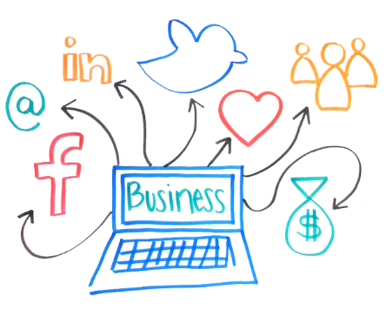
Lo scenario
Definizione
Come definite i social network nel vostro uso quotidiano?
Prospettiva personale Prospettiva lavorativa

Slide 4
Lo scenario
Perché comunicare con i social network?
Prospettiva PA
Stare dove sono i cittadini
Comunicare i servizi dell’ente/istituzione
Migliorare la reputazione dell’ente/istituzione
Costruire un rapporto di fiducia

Slide 5
Lo scenario
Perché comunicare con i social network?
Prospettiva Cittadino
Ottenere informazioni sui servizi dell’ente
Costruire un rapporto di fiducia

Slide 6
Lo scenario
Perché utilizzate i Social Network per comunicare con la PA?
Prospettiva Cittadino Prospettiva PA

Slide 7
Lo scenario
La comunicazione per obiettivi rappresenta un approccio strategico alla comunicazione, requisito fondamentale per il suo successo.
Senza obiettivi, la comunicazione:
fallisce (target, performance)
danneggia (reputazione)
Pertanto, è opportuno compiere scelte consapevoli di presenza sui social network, al fine di assicurare il ritorno sull’investimento di tempo/risorse della PA, e aumentare l’efficacia dell’azione pubblica su questi canali di partecipazione attiva

Slide 8
Lo scenario
Vantaggio sociale
Vantaggio organizzativo
Vantaggio culturale
Aggregazione libera (auto-organizzazione) per la condivisione di tempo, impegno e competenza per il miglioramento della vita e del servizio pubblico
Creare conoscenza e consapevolezza sulle attività e i progetti dell'amministrazione, ma anche sulla possibilità di partecipare, stimolando il coinvolgimento nelle decisioni e nelle relative politiche attuate da gli enti.
Ottimo strumento per sensibilizzare su temi prettamente culturali, sviluppando senso civico e di appartenenza

Slide 9
Lo scenario
Social Media Policy
La social media policy è un documento – elaborato, condiviso all’interno dell’ente e infine formalizzato all’esterno – in cui vengono stabilite le regole per un’efficace gestione dei social media.
Tali regole riguardano sia la relazione tra l’ente e i suoi utenti (SMP esterna), sia quella tra l’ente e i suoi dipendenti (SMP interna)
La social media policy serve a rendere chiara e trasparente la fruizione dei social e consente di arginare i problemi che potrebbero nascere con gli utenti e con i dipendenti.

Slide 10
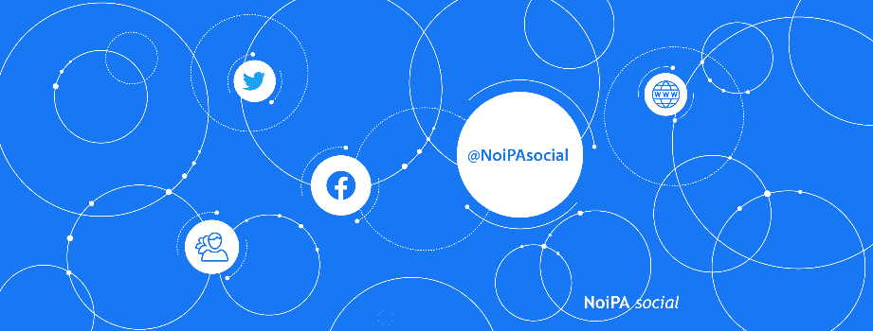
Lo scenario
Social Media Policy: il caso NoiPA
Sezione 1. Cosa postiamo sui social network Sezione 2. Cosa non postiamo Sezione 3. Vi ricordiamo che Sezione 4. I social network dove siamo presenti Sezione 5. Netiquette Sezione 6. Social media policy interna (estratto) Sezione 7. Privacy Sezione 8. Contatti e suggerimenti

Slide 11
Lo scenario
Question time
Il vostro ente adotta una social media policy interna/esterna? Se sì, com’è strutturata?
Se no, quali problematiche ne impediscono la realizzazione?

Slide 12
Analisi Strategica
(3) Social Media Policy
(2) Strategia di Comunicazione
(1) Strategia dei bisogni ed obiettivi dell’ente
Prima di parlare appropriatamente di Social Media Policy per la PA, è utile puntualizzare che l’analisi di definizione della strategia della PA sui social network può essere circoscritta ai fattori legati alle finalità istituzionali dell’ente e alle sue attività di comunicazione. Questo perché la Social Media Policy è un sotto-insieme della strategia di comunicazione, che fa a sua volta parte della più ampia strategia legata alle finalità istituzionali del singolo ente pubblico.

Slide 13
Analisi Strategica
1. Definire gli obiettivi della Social Media Strategy
Gli obiettivi rispondono alle esigenze identificate nel corso dell’analisi di contesto, supportando al tempo stesso i più ampi obiettivi di comunicazione e quelli istituzionali.
L’obiettivo ha maggiori possibilità di successo quanto più risulta:
Specifico. Un obiettivo ben definito è immediatamente comprensibile, e dunque meno esposto al rischio di fraintendimento.
Pertinente. Un obiettivo coerente con le finalità istituzionali dell’ente contribuisce a raggiungere i risultati programmati.
Sostenibile. Un obiettivo raggiungibile garantisce l’uso razionale ed efficiente delle risorse disponibili.
Misurabile. Un obiettivo quantificabile è facilmente verificabile.
ESEMPI:
1. IMMAGINE
Diminuzione di -n% del sentiment negativo nei confronti dell'ente entro il 31/12/20AA
2. AUTOREVOLEZZA
Media di 10 condivisioni e 50 like per ciascun post pubblicato nell'ultimo trimestre dell'anno in corso
3. COMUNICAZIONE
Aumento di
+n% del numero di applicazioni per il bando xyz entro il termine di scadenza del 15/MM/20AA

Slide 14
Analisi Strategica
ESEMPI:
2. Identificare gli interlocutori
Non tutti i cittadini sono utenti social, e per rivolgersi a chi non usa queste piattaforme esistono altri canali e altri strumenti definiti nell’ambito del più generale piano di comunicazione
Per assegnare priorità ai diversi segmenti di interlocutori è possibile utilizzare la matrice della salienza, che attribuisce un peso maggiore ai diversi segmenti di pubblico sulla base di tre caratteristiche: urgenza e legittimità delle esigenze, e potere, inteso come capacità di influenzare l’attività istituzionale dell’ente.
I segmenti in possesso di tutte e tre queste caratteristiche devono essere considerati come interlocutori definitivi e prioritari; quelli che manifestano due delle tre caratteristiche possono essere classificati come interlocutori con aspettative e hanno priorità media; chi invece dimostra di avere una sola caratteristica è un interlocutore latente con una priorità più bassa. Il diagramma seguente rappresenta in maniera visiva le differenze.
OBIETTIVI | INTERLOCUTORI
IMMAGINE | Interlocutori pericolosi (media priorità): cittadini residenti nel territorio di competenza amministrativa dell'ente che hanno espresso pareri negativi sull'operato dello stesso.
IMMAGINE E AUTOREVOLEZZA | Interlocutori dipendenti ed esigenti (medio-bassa priorità): cittadini residenti nel territorio di competenza amministrativa dell'ente. Interlocutori dominanti, dormienti e discrezionali (medio-bassa priorità): influencers, intesi come personaggi le cui opinioni sono in grado di influenzare quelle di un pubblico più ampio.
COMUNICAZIONE | Interlocutori definitivi (alta priorità): cittadini rispondenti ai requisiti del bando xyz (es. imprenditrici fra i 18 e i 35 anni residenti nel territorio di competenza amministrativa dell'ente).
Autore: Pietro Zilio

Slide 15
Analisi Strategica
ESEMPI:
3. Elaborare le strategie
Per strategia si intende l’approccio con cui l’ente intende coinvolgere i propri interlocutori sui social network. Dovrebbe essere adattata a ciascun gruppo di interlocutori, scegliendo la soluzione migliore sulla base degli obiettivi precedentemente stabiliti.
Possiamo distinguere diversi criteri:
Criterio di segmentazione:
Indifferenziato, quando si utilizzano gli stessi contenuti, canali e strumenti per tutti gli interlocutori precedentemente individuati.
Differenziato, quando si utilizzano contenuti, canali e strumenti specifici e personalizzati per ciascun segmento di interlocutori
Concentrato, quando si utilizzano contenuti, canali e strumenti personalizzati per uno specifico segmento di interlocutori anche per tutti gli altri
Flusso e portata della comunicazione:
Diretta, quando la portata della comunicazione sui social network (quanti interlocutori è possibile raggiungere) è affidata esclusivamente e in prima persona all’ente.
Attraverso i “moltiplicatori”, quando la portata della comunicazione sui social network è affidata a figure intermedie come gli influencers che, seppur agendo da filtro sul messaggio, sono comunque in grado di amplificare la sua portata grazie alla propria autorevolezza e alla propria rete di contatti.
Mista, quando la portata della comunicazione sui social network è affidata sia all’azione dell’ente, sia a quella degli influencers
da Pietro Zilio

Slide 16
Analisi Strategica
3. Elaborare le strategie
ESEMPI:
III. Tipologia del canale di comunicazione:
Proprietario, quando la comunicazione avviene sui canali direttamente sotto il controllo dell’ente (es. la propria pagina Facebook, sulla cui bacheca l’ente ha pieno controllo).
A pagamento, quando la comunicazione avviene a pagamento, attraverso canali e strumenti non proprietari (es. le inserzioni con Facebook Ads, che appaiono in spazi pubblicitari diversi dalla pagina Facebook dell’ente).
Guadagnato, quando la comunicazione avviene spontaneamente, su
canali gestiti da terzi (es. i contenuti generati dagli utenti – User Generated Content, UGC – quali recensioni, post e commenti su altre pagine e profili Facebook).
Dinamica cognitiva degli interlocutori:
Consapevolezza, quando gli interlocutori non sono ancora a conoscenza dei temi promossi dalla PA, e devono pertanto familiarizzare gradualmente con i nuovi contenuti.
Interesse, quando gli interlocutori sono già a conoscenza dei temi promossi dalla PA, ma non manifestano ancora alcun sentimento positivo o negativo nei loro confronti.
Azione, quando gli interlocutori manifestano un sentimento positivo o negativo rispetto ai temi promossi dalla PA e si richiede un loro maggiore coinvolgimento o la partecipazione attiva alla campagna.
da Pietro Zilio

Slide 17
Analisi Strategica
3. Elaborare le strategie
INTERLOCUTORI | APPROCCI
CITTADINI CON SENTIMENTI NEGATIVI | Approccio indifferenziato basato su canali proprietari e a pagamento, finalizzato alla consapevolezza.
CITTADINI E INFLUENCERS | Approccio concentrato sugli influencers e basato su canali proprietari, a pagamento e guadagnati, finalizzato a generare interesse e azione.
CITTADINI AMMISSIBILI AI SERVIZI FORNITI | Approccio differenziato basato su canali a pagamento, finalizzato a generare azione.
da Pietro Zilio

Slide 18
Analisi Strategica
ESEMPI:
4. Temi da comunicare
La Social Media Strategy definisce per ciascun gruppo di interlocutori di riferimento:
Contenuto, inteso come oggetto della campagna di comunicazione sui social network.
Stile, inteso come tono della campagna di comunicazione sui social network (es. formale vs informale, informativo vs educativo vs persuasivo, specialistico vs comune, visuale vs testuale, ecc.).
Parole chiave, utili per definire successivamente il messaggio che sarà preparato nella fase più operativa di Social Media Management.
INTERLOCUTORI | TEMI
CITTADINI CON SENTIMENTI NEGATIVI | Contenuto basato sui dati e teso a dimostrare il contributo dell’ente alla crescita sociale ed economica della comunità amministrata. Consapevolezza degli eventuali sbagli commessi in passato e visione positiva e costruttiva del futuro. Stile informativo e positivo. Parole chiave: impegno, comunità, rispetto del cittadino
CITTADINI E INFLUENCERS | Contenuto basato sui nuovi servizi al cittadino. Stile informativo, linguaggio comune e visuale. Parole chiave: servizi, ruolo istituzionale, fiducia
CITTADINI AMMISSIBILI AI SERVIZI FORNITI | Contenuto tecnico basato sul bando xyz. Stile informativo, linguaggio specialistico e visuale. Parole chiave: specifiche del servizio
da Pietro Zilio

Slide 19
Analisi Strategica
5. Canali di comunicazione
Non necessariamente lo stesso canale (es. Facebook, YouTube,…) sarà adatto per il raggiungimento di tutti gli obiettivi, e all’interno dello stesso canale non tutti gli strumenti saranno adeguati per coinvolgere i diversi interlocutori.
ESEMPI:
FACEBOOK
Pagine
Page tabs (sezioni personalizzate delle pagine Facebook)
Post in bacheca (possono includere testo, link, immagini e video)
Mention, commenti, like e condivisioni
Messaggistica istantanea (inclusa la possibilità di automatizzare la conversazione con i chatbot)
Inserzioni a pagamento (Facebook Ads)
Diretta video (Facebook Live)
Applicazioni
Eventi
Statistiche sulla propria pagina (Facebook Insights).
da Pietro Zilio

Slide 20
Analisi Strategica
5. Canali di comunicazione
TWITTER
Tweet sulla timeline (possono includere testo, link, immagini e video)
Hashtag ed emoji (una libreria di icone oltre le solite faccine standard)
Mention, retweet, like
Messaggi diretti Inserzioni a pagamento (Twitter Ad)
Diretta video
Insight sull’andamento del profilo (Twitter Analytics).
LINKEDIN
Pagina (consente di pubblicare post e aggiornamenti, con possibilità di promozioni a pagamento)
Pulse (il sistema di blogging di LinkedIn)
SlideShare (il social media di LinkedIn dedicato ai documenti – es. infografiche, presentazioni)
Gruppo (post e aggiornamenti)
Messaggistica privata
Inserzioni a pagamento (LinkedIn Ads).
YOUTUBE
Canale Video (normale, in diretta)
Playlist
Commenti, like, condivisioni
Inserzioni a pagamento (TrueViews).
da Pietro Zilio

Slide 21
Analisi strategica
Question time
Quando comunicate col vostro ente, quali dei punti dell’analisi strategica seguite?
Quali strumenti scegliete, e perché?

Slide 22
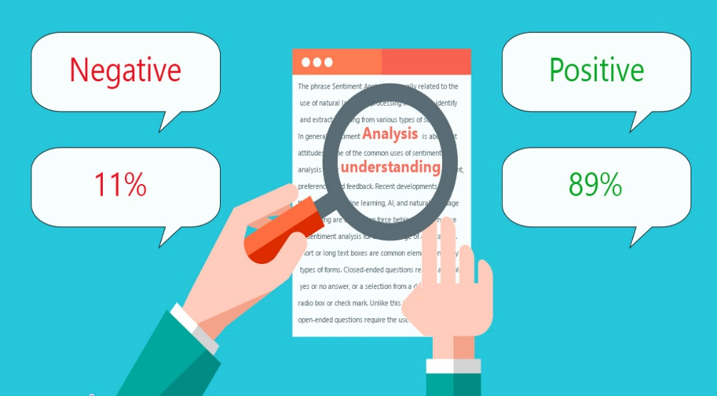
L’Analisi del Sentiment
APPROCCIO METODOLOGICO: SENTIMENT ANALYSIS
La Sentiment Analysis (Opinion Mining) è una tecnica di estrazione di dati ed informazioni soggettive da fonti differenti attraverso dell'elaborazione del linguaggio naturale, analisi testuale e linguistica computazionale.
L'analisi del sentiment è oggi ampiamente applicata per analizzare i social media per una varietà di applicazioni, dal marketing al customer care.

Slide 23
L’Analisi del Sentiment
FASI DELLA SENTIMENT
FASE I : Selezione luogo semantico-semiotico (social network, es. Twitter) di riferimento
FASE II : Studio dell’argomento di riferimento (es. Nutella)
FASE III: Scelta delle parole chiave (hashtag) di riferimento per condurre l’indagine (#Nutella)
FASE IV: Analisi e suddivisione dei post per polarità (positivi, negativi, neutri)
FASE V: Analisi del dato finale

Slide 24
L’Analisi del Sentiment
APPROCCIO METODOLOGICO: SENTIMENT ANALYSIS
POLARITÀ NEUTRA POLARITÀ POSITIVA
POLARITÀ NEGATIVA

Slide 25
L’Analisi del Sentiment
APPROCCIO METODOLOGICO: SENTIMENT ANALYSIS
Perché Twitter:
• Le piattaforme di microblogging sono utilizzate da persone eterogenee per esprimere la loro opinione su diversi argomenti, quindi è una preziosa fonte di opinioni bottom-up
• Twitter contiene un numero enorme di messaggi di testo in continuo flusso, cresce quindi live time Il corpus di testi, messaggi e opinioni che può essere raccolto
• Il pubblico di Twitter varia da utenti regolari a celebrità, rappresentanti e brand aziendali, politici, pubblica amministrazione ecc. Pertanto, è possibile raccogliere messaggi di testo di utenti dai background e dagli interessi differenti.
• Rappresenta il primo social dove si è sviluppato l’hashtag

Slide 26
L’Analisi del Sentiment
Estrapola l’informazione (#sentimentanalysis o tag), la verifica e la smista all’amministrazione (metodo online/offline)
Codifica il messaggio tramite #hashtag
OPPURE
Cittadino
Agente filtro o account PA
@Tagga l’agente filtro
PA
1) Risolve la richiesta segnalata
2) Rilascia un feedback immediato al cittadino o lo demanda all’agente
filtro

Slide 27
L’Analisi del Sentiment

Slide 28
L’Analisi del Sentiment

Slide 29
L’Analisi del Sentiment

Slide 30
L’Analisi del Sentiment
Question time
Avete mai condotto indagini di sentiment analysis? In che modo verificate l’opinione degli utenti rispetto al vostro ente?

Slide 31
Grazie per l’attenzione

Slide 32
Esercitazione 1
Mappare, per settore/ente, i canali social più utilizzati dagli enti. Rilevarne la frequenza (1-2 post settimanali, 3-5 risposte ai commenti e in che giorni) e i numeri che ne derivano
Consegna: 15 minuti

Slide 33
Esercitazione 1
Ente/i | Canali | Numero di post | Frequenza di interazione | Metriche | Note
Università Unibo Univr Unica Uni Pisa | Facebook Instagram Linkedin Facebook Youtube | 7/10 post settimanali Facebook/Linkedin Instagram 1 post gg 5/7 post settimanali Facebook 3 post settimanali Linkedin Instagram 1 post gg 5/7 post settimanali Facebook/Instagram 2/3 post settimanali Linkedin 10 post settimanali | Entro 24h Entro 48h Scarsa frequenza di interazione 45 risposte settimanali di cui 14 su un post. Scarsa frequenza | Facebook 129.479 follower Instagram 134.000 follower 71k follower | Particolare interazione con topic specifici (sedute di laurea) | Utente reattivo su Facebook e Instagram Linkedin Commenti di apprezzamento rispetto al contenuto (premi e riconoscimenti) Disseminazione

Slide 34
Esercitazione 1
Ente/i | Canali | Numero di post | Frequenza di interazione | Metriche | Note
Guardia di Finanza Profilo ufficiale | Facebook Twitter Instagram YouTube Telegram | Post giornalieri Facebook Tweet giornalieri Reel/foto giornalieri | Scarsa frequenza | Facebook 57.221 follower Twitter 120.566 follower 15.000 iscritti | Informazioni sulle attività della guardia di finanza. Risultati ottenuti.

Slide 35
Esercitazione 1
Ente/i | Canali | Numero di post | Frequenza di interazione | Metriche | Note
Ministero della Salute Profilo ufficiale | Facebook Twitter Instagram YouTube Telegram |  | Alta 900 mi piace per post | 1.5 mil | Campagne informative specifiche | Disseminazione Informativo

Slide 36
Esercitazione 2
Fare un confronto con il proprio ente sugli strumenti utilizzati e realizzare un’analisi SWAT (punti di forza, punti di debolezza, opportunità, minacce) dell’implementazione dei canali mancanti nel proprio ente (miglior contatto con il pubblico – risorse mancanti – retention e reputation – resistenza al cambiamento)
Consegna 20 minuti

Slide 37
Esercitazione 3
Disegnare una Social Media Policy per la propria organizzazione
Consegna 30 minuti
Sezione 1. Cosa postiamo sui social network Sezione 2. Cosa non postiamo Sezione 3. Vi ricordiamo che Sezione 4. I social network dove siamo presenti Sezione 5. Netiquette Sezione 6. Social media policy interna (estratto) Sezione 7. Privacy Sezione 8. Contatti e suggerimenti

Slide 38
Esercitazione 3
Unisa Social Media Policy (Regolamento canali di comunicazione d’ateneo)
Sezione 1. Cosa Unisa posta: Contenuti del sito: 1) Informazioni e avvisi su didattica;
2) Ricerca dei dipartimenti di ateneo, progetti e premi;
3) International: dimensione internazionale di ateneo (Erasmus, cooperazione interateneo) 4) Terza missione (brevetti, spinoff)
5) Vita da campus (servizi ed esperienze per gli studenti)
Sezione 2: Cosa non postiamo + Netiquette
Contenuti diffamatori, offensivi
Privati, commerciali
Tutti i contenuti che contrastano con il codice etico di ateneo
Sezione 4. I social network dove siamo presenti
Potete trovarci su: Facebook, Instagram, Twitter, YouTube, LinkedIn, Tik Tok, Spotify
Sezione 3 da fare
Sezione 5 Netiquette Monitoraggio dei contenuti

Slide 39
Esercitazione 3
Provincia di Salerno Social Media Policy
Sezione 1. Cosa postiamo
Contenuti su: Ruolo di area vasta: 1) incontri svolti 2) disseminazione su temi di aree interne
3) trasparenza
Sezione 2. Cosa non postiamo 1) contenuti commerciali ed interesse privato
2) Contenuti sponsorizzati
Sezione 5. Netiquette (Una buona educazione per una buona comunicazione)
1) Risposte in tempi rapidi

